Slide 1
ГОСУДАРСТВЕННОЕ АВТОНОМНОЕ ОБРАЗОВАТЕЛЬНОЕ УЧРЕЖДЕНИЕ ДОПОЛНИТЕЛЬНОГО ОБРАЗОВАНИЯ ЛЕНИНГРАДСКОЙ ОБЛАСТИ
«УЧЕБНО-МЕТОДИЧЕСКИЙ ЦЕНТР»
Рынок труда
Бокситогорского района

Slide 2
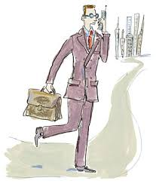
Что такое рынок труда
Рынок труда – сфера формирования спроса и предложения на рабочую силу.
Через рынок труда осуществляется продажа рабочей силы на определённый срок.
Рынок труда характеризуется количеством специалистов и рабочих мест, заработной платой специалистов.
Работник – это человек, обладающий соответствующей профессиональной квалификацией, возможностями, способностями и желанием трудиться, продающий свой труд работодателю за соответствующее вознаграждение.
Работодатель - это человек, имеющий финансовые, юридические и иные возможности приобрести труд человека.

Slide 3
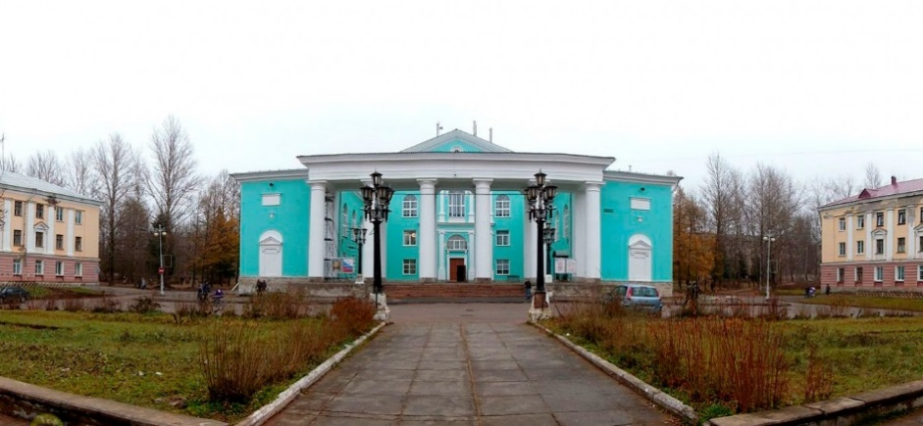
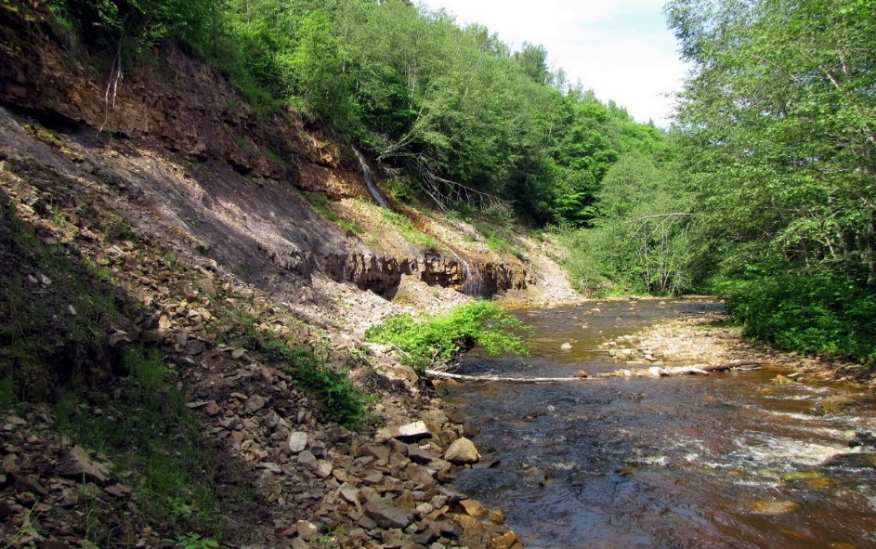
Основная информация о Бокситогорском районе
Бокситогорский район расположен в восточной и юго-восточной части Ленинградской области. С востока он граничит с Вологодской, а с юга – с Новгородской областями. На западе и северо-западе его территория примыкает к Тихвинскому району.
Площадь района составляет 7,2 тысячи квадратных километров. Его территория с запада на восток пересекается железнодорожными и автомобильными магистралями, соединяющими г. Санкт-Петербург с г. Вологдой.
Расстояние до областного центра 250 км.

Slide 4
Промышленность
1
Металлургическое производство
2
Производство цемента
АО «Пикалёвский цемент»
3
ООО «Пикалёвский глиноземный завод»
АО «Пикалёвская сода»
Химическое производство
4
Изготовление электрооборудования
ООО «Балтийское электромеханическое предприятие»
В районе осуществляет деятельность девять крупных и средних предприятий промышленности. Основные виды промышленного производства представлены справа.

Slide 5
Промышленность
5
Производство прочих неметаллических продуктов
6
Производство стекла и изделий из стекла
ООО «Бокситогорский силикатный завод»
7
ЗАО «Пикалёвский колбасы»
Производство пищевой продукции
8
Деревообрабатывающая и перерабатывающая промышленность
АО «РУСАЛ Бокситогорск»
ООО «ММ-Ефимовский»
ООО «Ефимовское»
В районе осуществляет деятельность девять крупных и средних предприятий промышленности. Основные виды промышленного производства представлены справа.

Slide 6
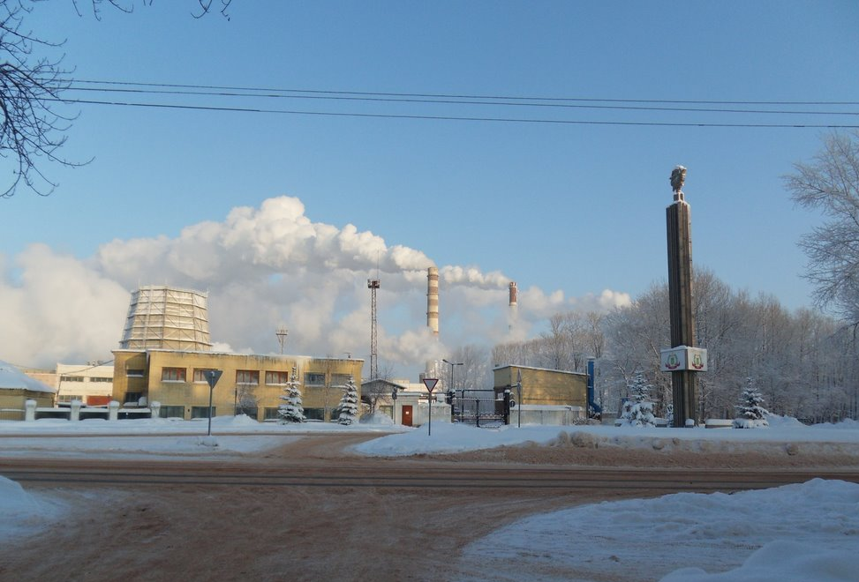
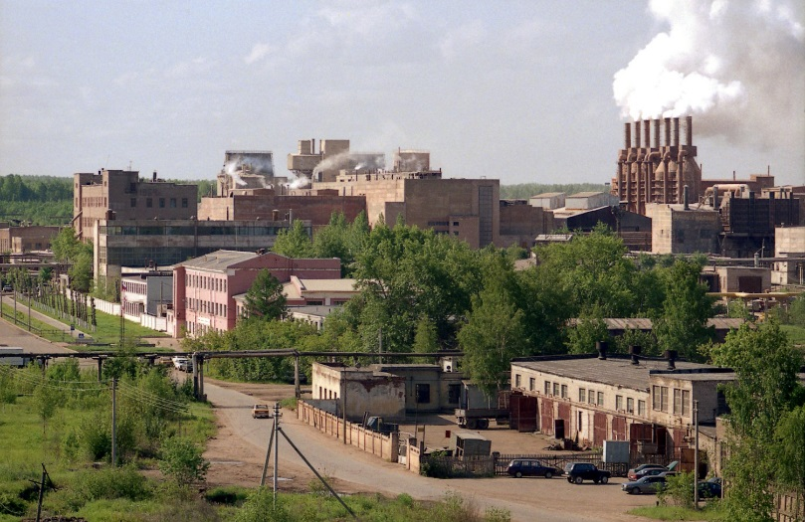
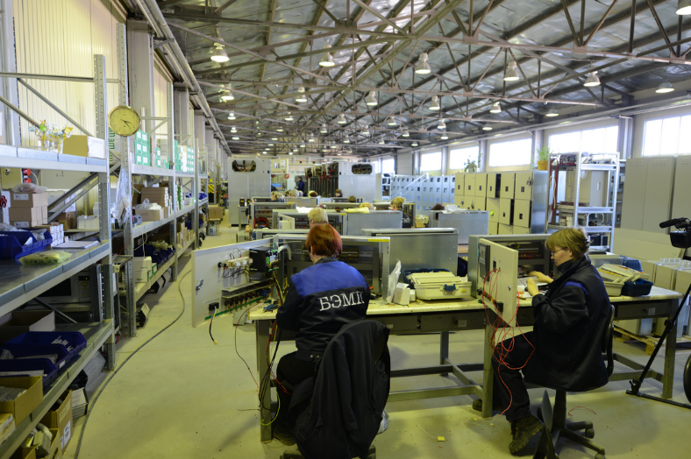
Промышленность
ООО «ММ-Ефимовский»
ООО «Пикалёвский глинозёмный завод»
АО «РУСАЛ Бокситогорск»
ООО «БЭМП»

Slide 7
Сельское хозяйство
На территории Бокситогорского муниципального района осуществляют сельскохозяйственную деятельность:
18 товарных крестьянско-фермерских хозяйств, развивающих овцеводство, кролиководство, птицеводство, молочное животноводство, рыбоводство, производство мёда, растениеводство
На территории района находится более 6 тысяч личных подсобных хозяйств
Среди них успешно функционирует введённый в эксплуатацию в 2014 году высокотехнологичный тепличный комплекс ООО «Круглый год» по производству продукции защищённого грунта
8 крупных и средних предприятий: ООО «Круглый год», ООО «СП Петродвор», ООО «АгроСервис», ООО «Заозерье», ООО «РП «Нептун», ООО «Волна», ООО «Экотрейд»

Slide 8
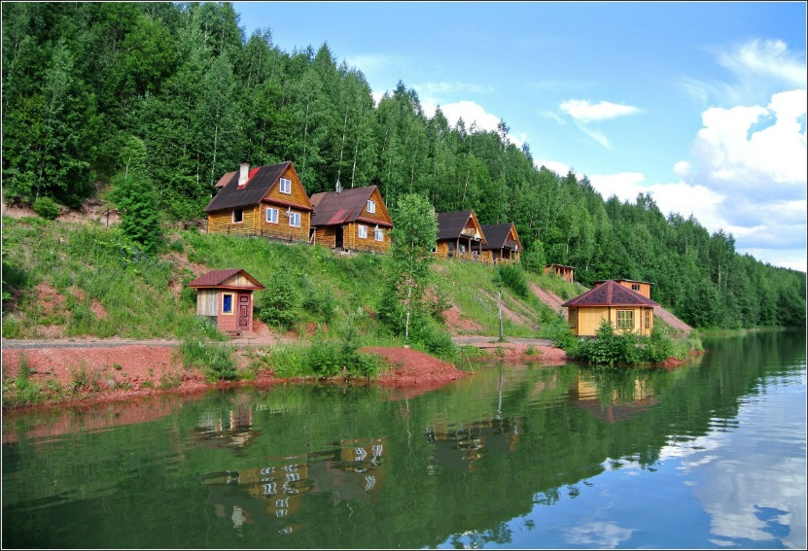
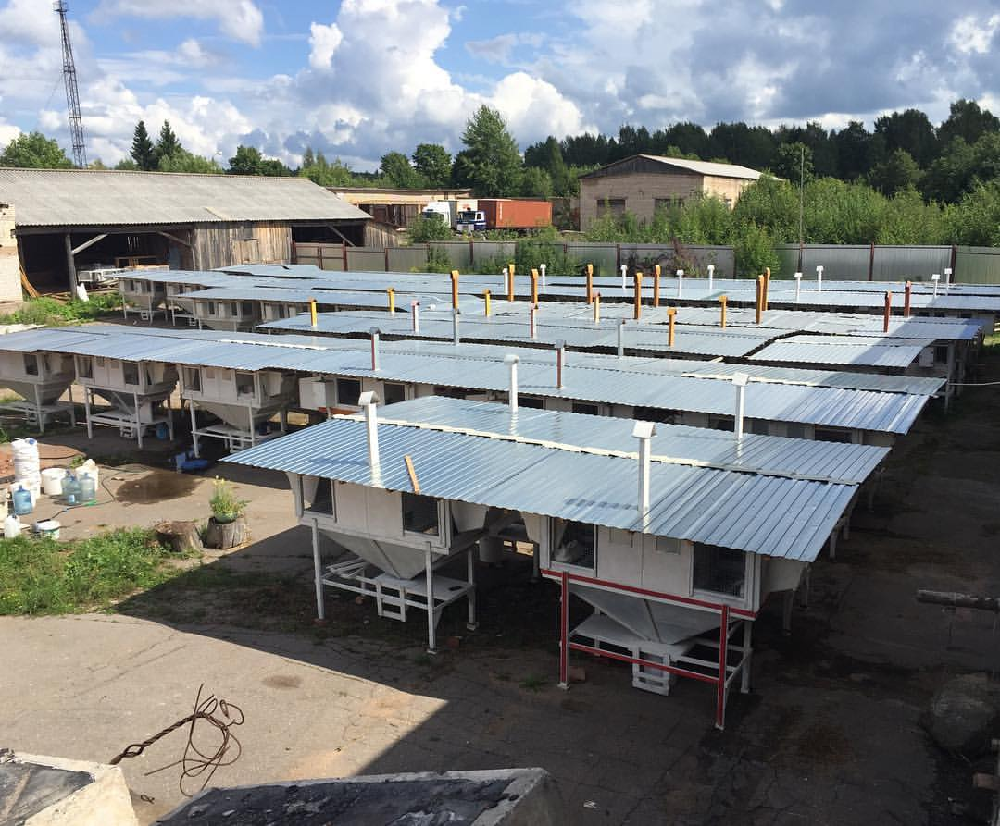
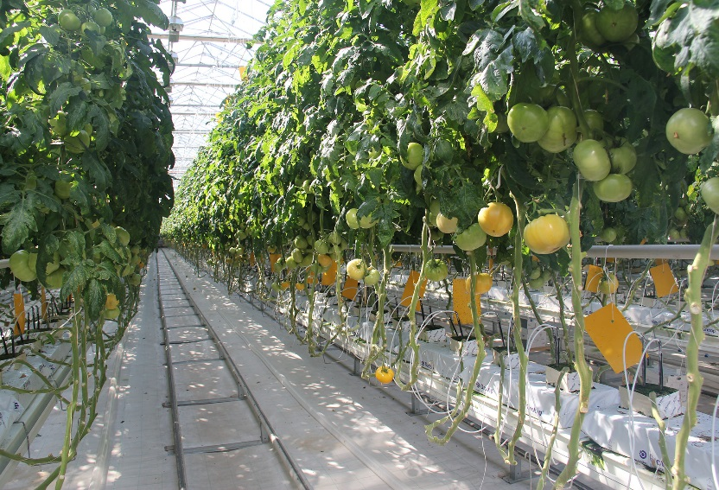
Сельское хозяйство
ООО «Волна»
К(Ф)Х Шештанова К. В.
ООО «Круглый год»

Slide 9
Характеристика рынка
труда Бокситогорского района

Slide 10
Спрос и предложения
рынка труда
Востребованные профессии на ближайшие 5 лет:
Стоматолог, ортодонт
Педагог, воспитатель, семейный психолог
Строительные профессии: каменщик, сварщик, слесарь, плотник, токарь
Монтажник
Электрик
Оператор по работе с современной техникой
IT-специалист широкого профиля

Slide 11
Спрос и предложения
рынка труда
Востребованные профессии на ближайшие 5 лет:
Вэб-дизайнер
Нанотехнолог
Лингвист-переводчик
Логист
Универсальный работник, обладающий широким перечнем ЗУН
Управляющий интернет-магазином
Интернет-маркетолог

Slide 12
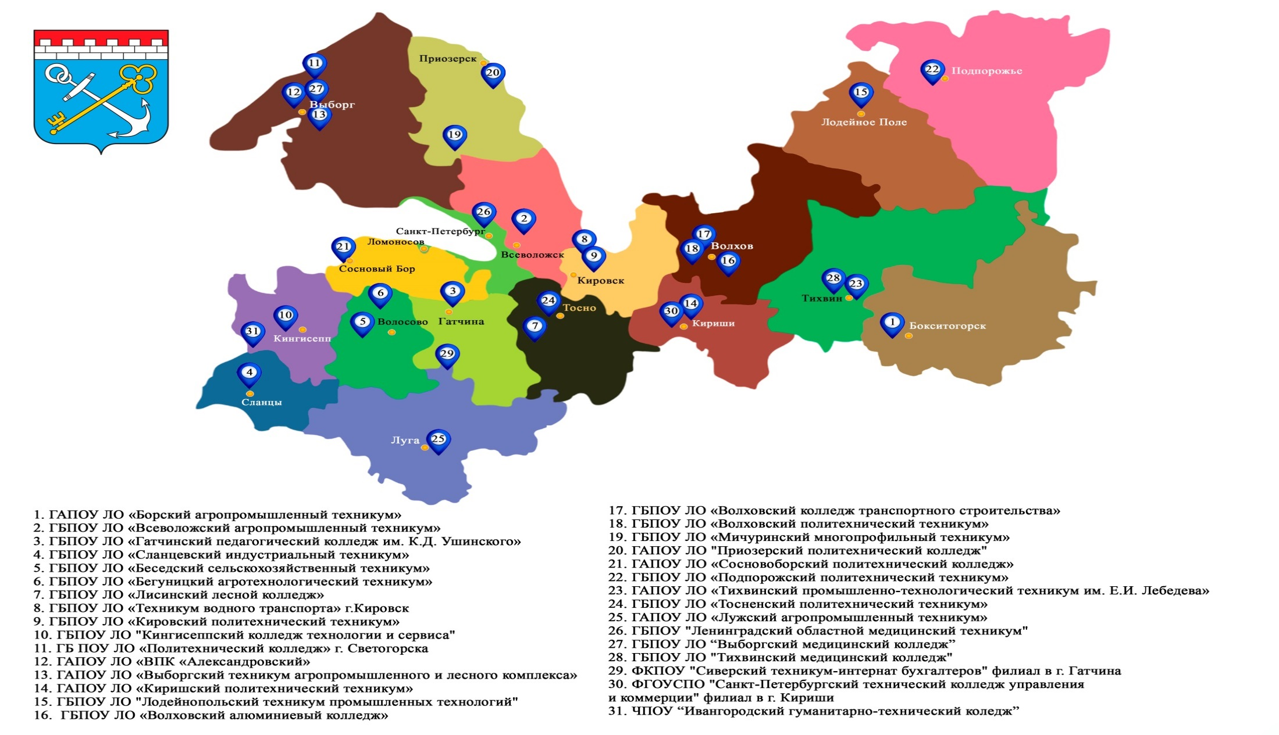
Профессиональное образование в Ленинградской области

Slide 13
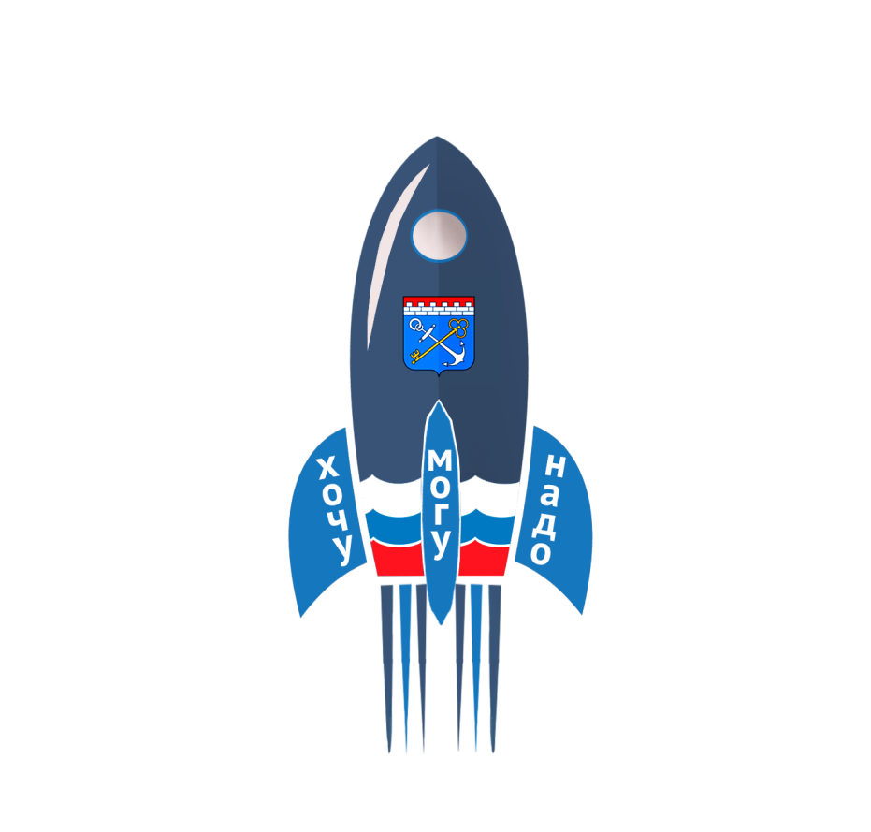
Спасибо за внимание!

